Slide 1

Культурне життя України в другій половині ХІХ ст.

Slide 2
Зміст:
Історичні умови розвитку освіти та науки
Розвиток освіти
Розвиток науки
Музика
Література
Архітектура

Slide 3
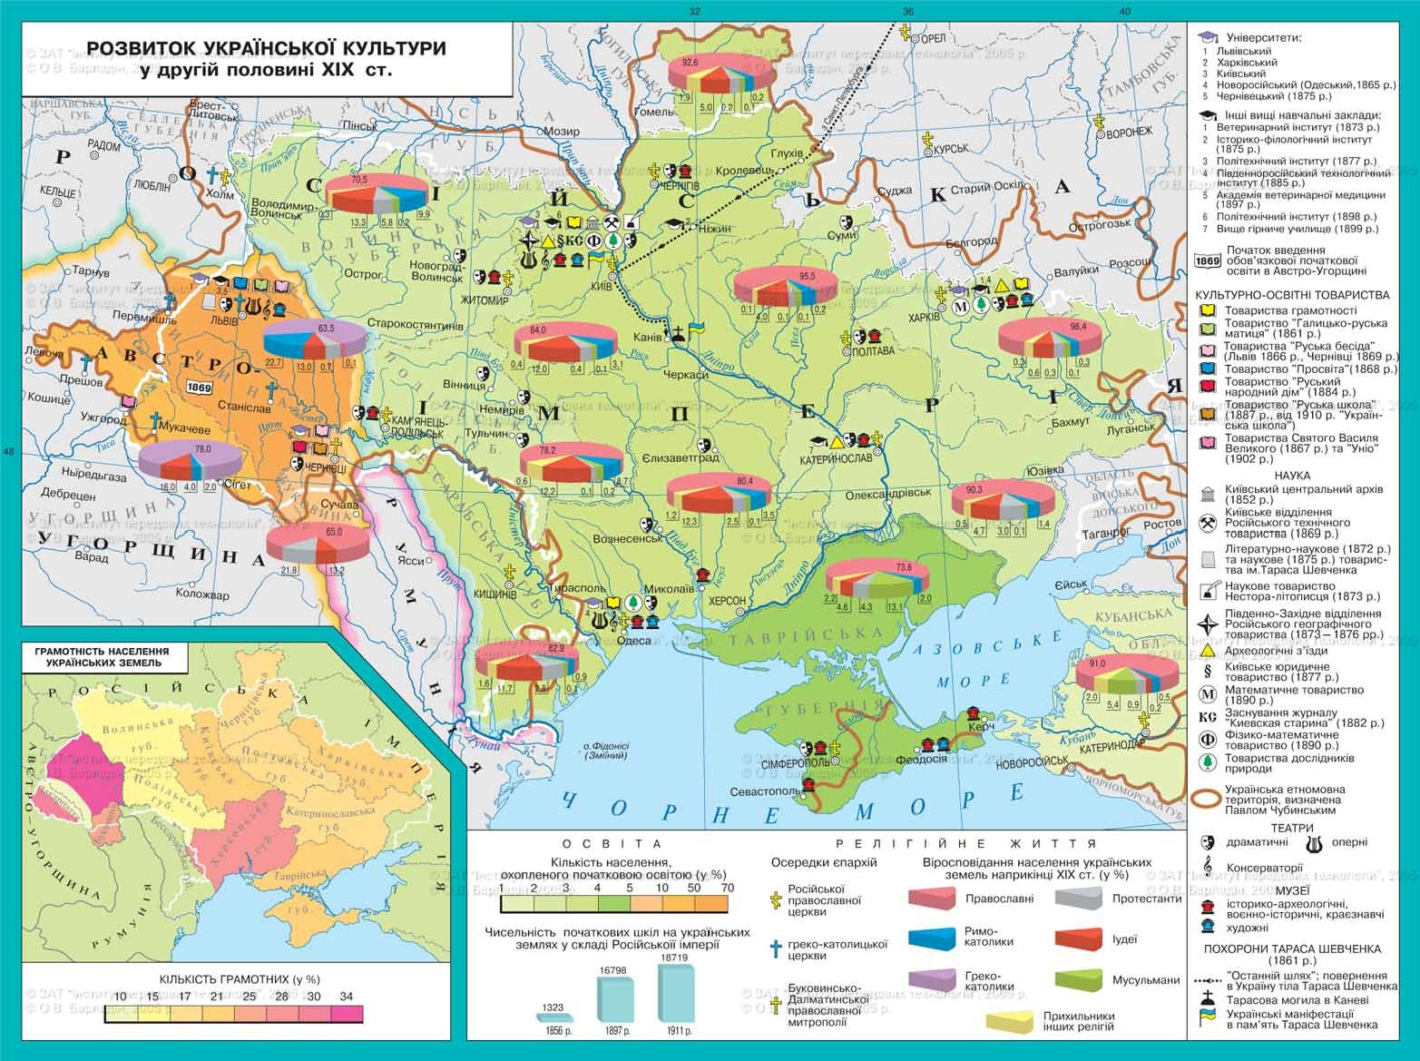
Історичні умови розвитку освіти та науки

Slide 4
Розвиток капіталізму в Україні викликав зростаючу потребу в піднесенні освіти й підготовці кваліфікованих кадрів інженерів, механіків, конструкторів та ін. Сприяв формуванню української нації, пробудженню національної свідомості та більш уважному ставленню українського населення до своїх історичних коренів і традицій. Дав свободу економічному підприємництву (незважаючи на збереження феодальних пережитків), яке вимагало демократизації в політичній сфері, тому почали зростати національно-демократичний і революційно-демократичний напрямки в розвитку культури.
Побачивши в національній свідомості і русі, що пробуджувалися, потенційну загрозу своїм імперським інтересам, Росія й Австро-Угорщина всіляко перешкоджали розвитку української мови й культури, провадячи політику русифікації та, відповідно, онімечення (а також не заважаючи активній полонізації, що відбувалася в Галичині).

Slide 5

Розвиток освіти

Slide 6
Початкова освіта. За реформою 1864 р. всі початкові школи (церковнопарафіяльні, світські) перетворені на початкові народні училища, що стали загальностановими, і навчання в них велося за єдиними планами й програмами (читання, арифметика та Закон Божий). Якість підготовки була дуже низькою, особливо в селах.
Частина училищ відкривалася земствами й називалася «земські школами», у яких викладали прогресивно налаштовані вчителі-різночинці. Повітові училища були перетворені на 6-річні міські училища, що готували випускників для роботи в промисловості, на транспорті, у канцелярії. У них додатково викладалися геометрія, креслення, фізика, ботаніка та ін. Недільні школи (1859–1862) — відкривалися громадами й були єдиними, де навчання велося не тільки російською, але й українською мовою за розширеними програмами викладання гуманітарних і природничих дисциплін. У 1862 р. були закриті царизмом як розсадники українського націоналізму.

Slide 7
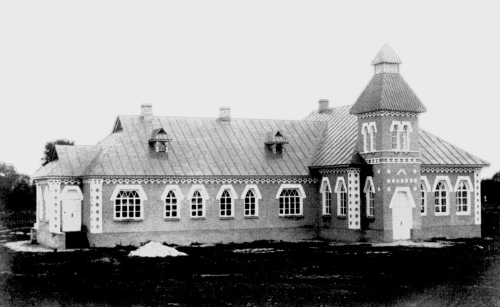

Slide 8
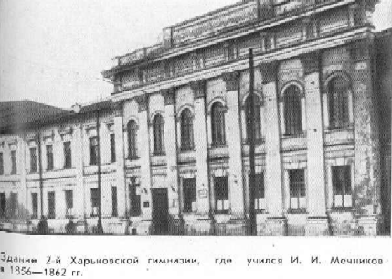
Середня освіта давалася в 7-річних гімназіях, що поділялися на класичні (з поглибленим вивчанням гуманітарних дисциплін; випускники без іспитів приймалися до університетів) і реальні, де вивчали точні й природничі науки, готували учнів до вищих технічних закладів.

Slide 9
Вища освіта давалася в університетах Харкова, Києва, Одеси (Новоросійський університет). У Західній Україні — в університетах Львова й Чернівців. Вища освіта давалася в Харкові — у технологічному та ветеринарному інститутах; у Києві — у політехнічному; Ніжині — в історико-філологічному; Глухові — в учительському; Львові — в політехнічному та ін.
У Західній Україні в цей період уряд іде на певні поступки українському руху — з’являються перші українські гімназії, а в 1894 р. при Львівському університеті було відкрито кафедру української історії, завідувачем котрої став М. С. Грушевський.

Slide 10
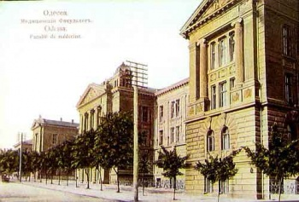

Slide 11
Розвиток науки
Був викликаний розвитком капіталізму. Науковими центрами стали університети й наукові товариства Харкова, Києва, Одеси та інших міст, що проводили дослідження й видавали праці з різних галузей науки. Найбільш відомими вченими були:

Slide 12
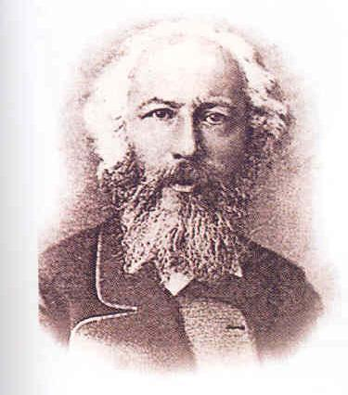
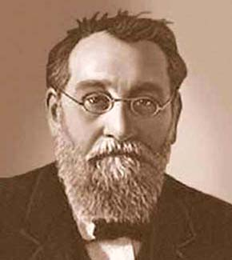
М. Бекетов — професор Харківського університету, який створив при фізико-математичному факультеті фізико-хімічне відділення та лабораторію фізичної хімії. Один із засновників нової науки — фізичної хімії.
І. Мечников — викладач Новоросійського університету в Одесі. Заснував разом із мікробіологом М. Гамалією першу в країні й другу у світі бактеріологічну станцію. Творець учення про імунітет.

Slide 13
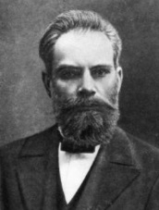
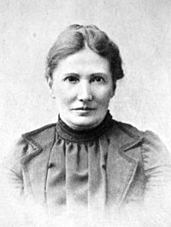
О. Ляпунов — професор Харківського університету. Працював у галузі механіки, математичного аналізу, теорії диференціальних рівнянь, теорії ймовірності і т. п.
О. Єфименко — історик, етнограф, перша жінка — доктор історичних наук, автор праць «Історія українського народу», «Нариси історії Правобережної України» та ін.

Slide 14
Розвиток наук зумовлювали такі чинники:
розвиток промисловості після реформ 60–70-х рр., що потребував кваліфікованих спеціалістів і нових технологій;
загальноєвропейський прогрес у науці й техніці;
поширення й подальше домінування філософії позитивізму, яка сприяла пошукові достовірних і точних вимірів фізичних і суспільних явищ;
відсутність ідеологічного забарвлення в дослідженнях, а отже,– конфлікту з владою, хоч і не завжди.

Slide 15

Музика

Slide 16
Значний вплив на розвиток музичного мистецтва України справила творчість композитора й оперного актора Семена Гулака-Артемовського (1813-1873 рр). Його опера „Запорожець за Дунаєм” ставилася на сценах багатьох театрів і поклала початок українській опері. Популярністю користувалися опери Петра Сокальського (1832-1887) „Мазепа”, „Майська ніч”, „Богдан Хмельницький” та інші, самі назви яких говорять про їхній зміст.
У музичному мистецтві вирізнялася творчість С. С. Гулака-Артемовського. У 1862 р. він створює першу українську оперу "Запорожець за Дунаєм".
Основоположником української класичної музики був М. В. Лисенко, який у цей період написав чудові опери "Різдвяна ніч", "Утоплена", "Наталка Полтавка", "Тарас Бульба", оперету "Чорноморці", опери для дітей "Пан Коцький", "Коза-дереза" тощо. На Західній Україні слід відзначити творчість М. М. Вербицького.

Slide 17
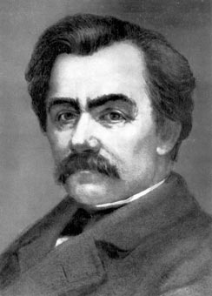
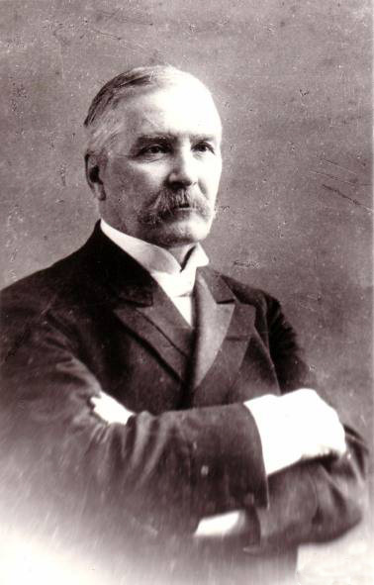

Slide 18

Література

Slide 19
У другій половині XIX ст. романтизм у літературі поступився місцем реалізмові. Останній передбачав відображення реальної дійсності й оточення героя, точне відтворення всіх аспектів життя, обґрунтування дій і почуттів персонажів психологічними й соціальними умовами. Як і в інших європейських літературах, в українській літературі зародки реалістичного стилю були зв’язані з фольклором, з народними гумористичними й сатиричними оповіданнями, а також із давньою літературою.
Художні й публіцистичні твори найвидатніших діячів української культури другої половини ХІХ ст. містять глибокі роздуми про тодішнє сучасне і майбутнє українського народу, відображають історичні подвиги минулого, оспівують визвольну боротьбу за державну незалежність України.

Slide 20
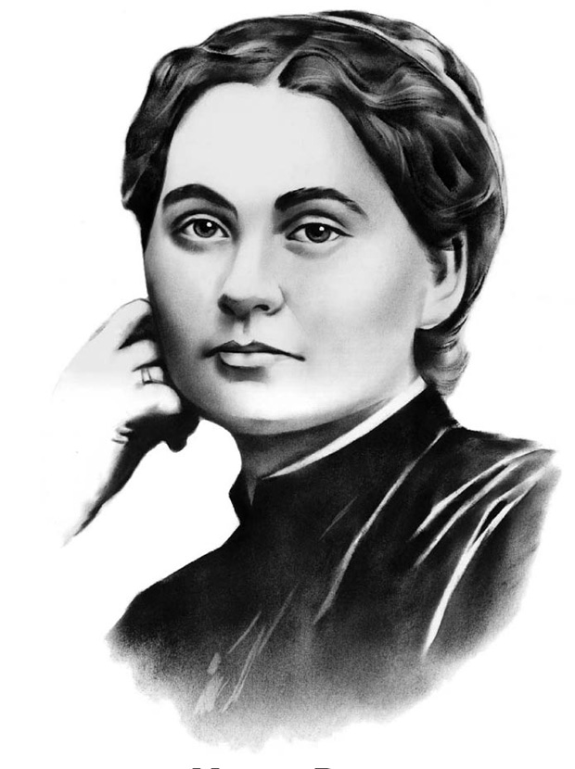
Перехід від романтизму до реалізму добре помітно на творчості Марка Вовчка (Марія Вілінська-Маркович, 1834–1907). Вона продовжила тему творчості Тараса Шевченка, присвячену становищу покріпаченого селянства, особливо жінок («Одарка», «Горпина», «Козачка»). Засобами фольклору письменниця скористалась у казках та оповіданнях для дітей.

Slide 21
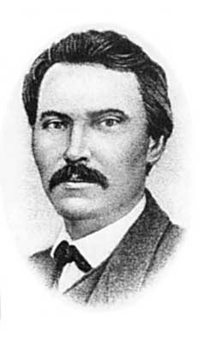
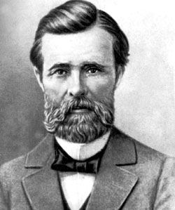
Народницько-просвітницьку ідеологію сповідував Степан Руданський (1833–1873). Популярними стали його гумористичні «Співомовки», де переплелися національні й соціальні спостереження.
Реалістично змалював історію українського села Іван Нечуй-Левицький (1838–1918). У повісті «Микола Джеря» зображено поневіряння селянина, втікача від панщини.

Slide 22
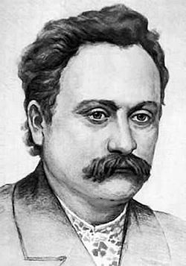
Неперевершиним надбанням української літератури стала творчість геніального письменника Івана Франка (1856–1916). Майстерність стилю, злободенність проблем, багатство жанрів і багатоплановість тем, а також активна громадська позиція вирізняли І.Франка в історії української культури. Від романтизму й побутового реалізму письменник перейшов до реалістичних, психологічно насичених творів, зрівнявшись із видатними прозаїками Західної Європи.

Slide 23
Архітектура
В українській архітектурі другої половини XIX ст. поширюється еклектизм різноманітних стилів. Найзначнішими здобутками в цей період відзначались архітектори О. В. Беретті (Володимирський собор, будинок Першої гімназії у Києві), В. О. Шредер (будинок оперного театру і театру Соловцова у Києві), П. Главка (будинок резиденції митрополита Буковини у Чернівцях).
Таким чином, друга половина XIX ст. була складним і суперечливим періодом у розвитку української культури. Незважаючи на труднощі, культура збагатилася визначними здобутками практично в усіх провідних галузях.

Slide 24
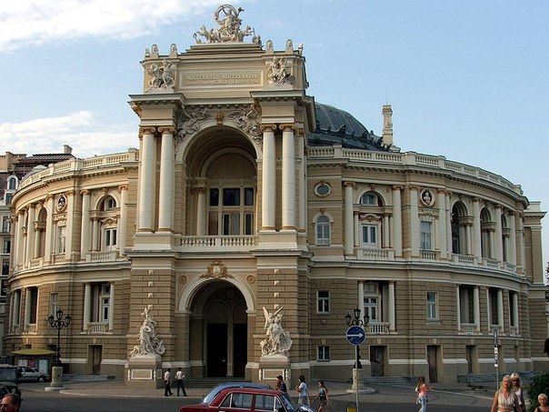

Slide 25
Над презентацією працювала:
Петрушина Катерина

